Slide 1
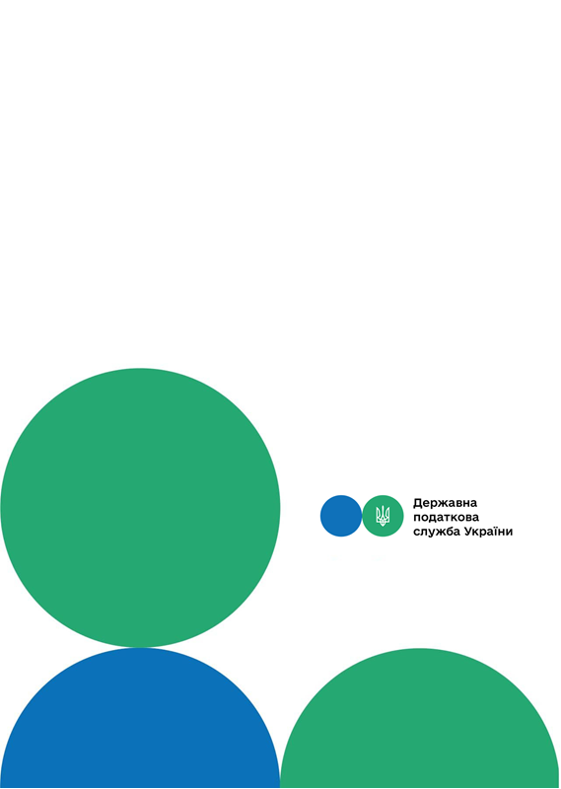
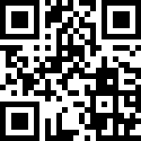
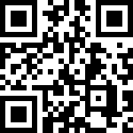
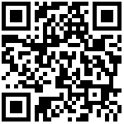
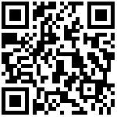
Друзі, підписуйтеся на офіційні сторінки Державної податкової служби України у соціальних мережах, де ви зможете переглянути новини, актуальні роз'яснення податкових новацій, а також інфографіки, коментарі керівництва, фахівців служби! Буде корисно та цікаво!
Спілкуйтеся з податковою службою дистанційно за допомогою сервісу «InfoTAX»:
Головне управління ДПС у м. Києві
Добровільне декларування:
особливості визначення ліквідних активів
канал ДПС «Telegram»
сторінка на «Youtube» каналі ДПС
сторінка ДПС на «Facеbook»
Офіційний веб-портал Державної податкової служби України: tax.gov.ua
Інформаційно-довідковий департамент ДПС: 0-800-501-007
3
Червень 2022

Slide 2
тРАВ
яка їх випускає, і є грошовим зобов’язанням цієї особи, що виконується в готівковій або безготівковій формі.
При цьому, відповідно до Положення про електронні гроші в Україні, затвердженого постановою Правління Національного банку України від
04 листопада 2010 року № 481 із змінами та доповненнями, обіг електронних грошей регулюється відповідним положенням, затвердженим Національним банком України.
Визначення «грошові активи фізичної особи» для цілей підрозд. 9 прим 4 розд. XX «Перехідні положення» ПКУ не охоплює «віртуальні активи», визначення яких міститься у Законі України від 06 грудня 2019 року № 361-IX «Про запобігання та протидію легалізації (відмиванню) доходів, одержаних злочинним шляхом, фінансуванню тероризму та фінансуванню розповсюдження зброї масового знищення», відповідно до п.п. 13 п. 1 розд. І якого, віртуальні активи – це віртуальний актив – цифрове вираження вартості, яким можна торгувати у цифровому форматі або переказувати і яке може використовуватися для платіжних або інвестиційних цілей.
Головне управління ДПС у м. Києві звертає увагу, що відповідно з п.п. 14.1.281 п. 14.1 ст. 14 Податкового кодексу України від 02 грудня
2010 року № 2755-VI із змінами та доповненнями грошові активи фізичної особи для цілей підрозд. 9 прим 4 розд. XX «Перехідні положення» ПКУ – це кошти в національній та іноземній валютах, розміщені на рахунках в українських та іноземних банках, грошові внески до кредитних спілок та інших небанківських фінансових установ, права грошової вимоги (у тому числі кошти, позичені третім особам за договором позики), оформлені у письмовій формі з юридичною особою або нотаріально посвідчені у разі виникнення права вимоги декларанта до фізичної особи, а також активи у банківських металах, пам’ятні банкноти та монети, електронні гроші.
В даному випадку термін «електронні гроші» слід розглядати у визначенні, наведеному у Законі України від 05 квітня 2001 року «Про платіжні системи та переказ коштів в Україні» із змінами та доповненнями, відповідно до якого – це одиниці вартості, які зберігаються на електронному пристрої, приймаються як засіб платежу іншими особами, ніж особа,
1
2

